Slide 1
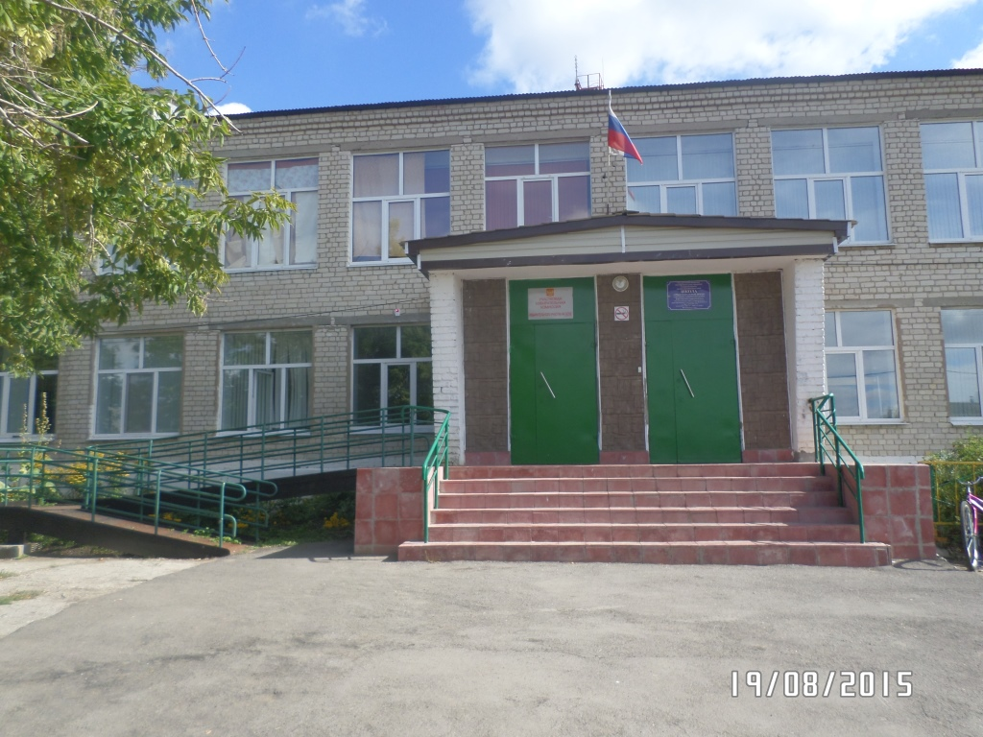
Лучшая инклюзивная школа России- 2023
Государственное бюджетное общеобразовательное учреждение Самарской области средняя общеобразовательная школа «Образовательный центр» имени Героя Советского Союза Панчикова Василия Ивановича с.Богдановка муниципального района Нефтегорский Самарской области
Адрес: 446613, Самарская область, Нефтегорский район, с.Богдановка переулок Школьный, д.4, (8846)7047259, E-mail: bogdan_sch_nft@samara.edu.ru https://bogdan-school.ru/
Директор школы: Илясова Елена Михайловна

Slide 2
Контингент детей с ОВЗ 2022-2023 учебный год (по нозологиям)
В ГБОУ СОШ с. Богдановка:
100 чел. - контингент обучающихся
16 чел. (16%) - обучающиеся с ОВЗ
8 инклюзивных классов (73%) в начальной и основной школе
11 учеников – инклюзивное обучение:
с ТНР - 3 чел., с ЗПР – 8 чел.
5 учеников – обучение на дому:
с ЗПР - 4 чел., с УО - 1 чел.

Slide 3
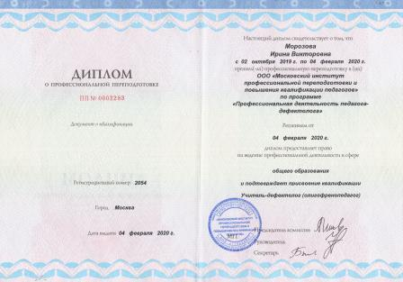
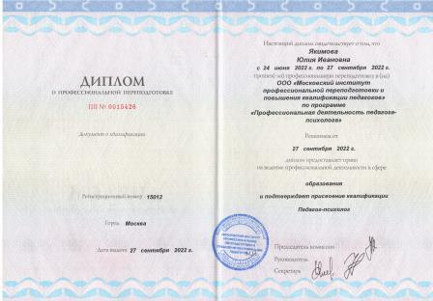
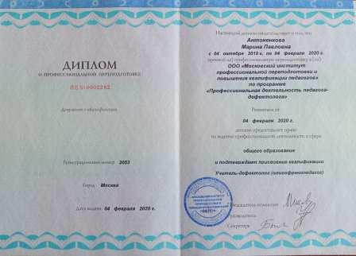
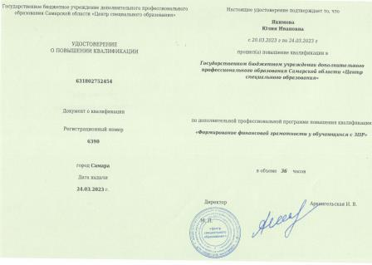
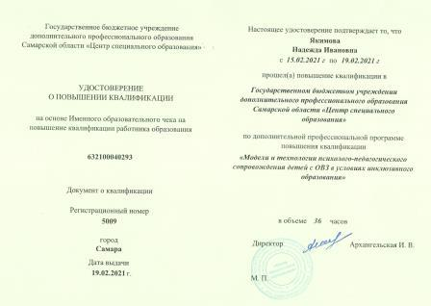
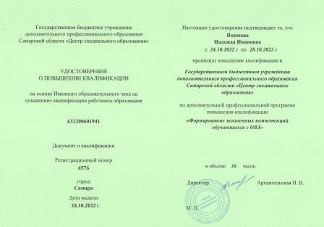
Сведения о педагогических работниках
100% педагогов и специалистов, работающих с детьми с ОВЗ, имеют удостоверения о повышении квалификации в области инклюзивного образования установленного образца за последние 3 года.
Обеспеченность кадрами, наличие
специалистов:
педагог-психолог
учитель - логопед
учитель-дефектолог
социальный педагог

Slide 4
Структура инклюзивной образовательной среды

Slide 5
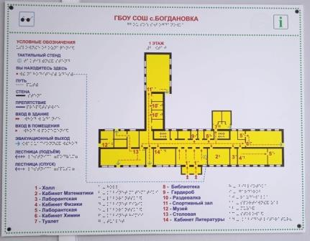
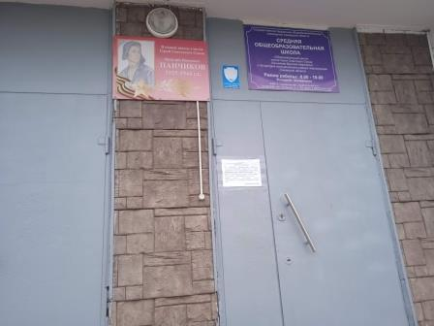
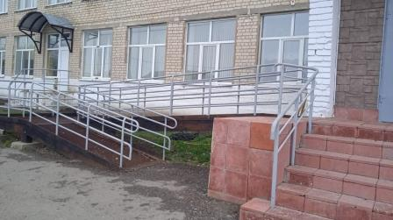
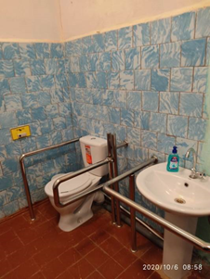
Доступная среда для лиц с ОВЗ и других маломобильных групп населения
оборудована входная зона в здание (пандус, расширенные дверные проемы, информационно-тактильные знаки)
имеются таблички со шрифтом Брайля;
имеются поручни;
имеется кнопка вызова персонала;
установлены системы информации в случае возникновения ЧС: визуальные, акустические средства;
раковины для мытья рук со свободным доступом для маломобильных граждан;
санитарно-гигиеническое помещение оснащено туалетным креслом для детей инвалидов;
имеется на дверях яркая контрастная маркировка (желтые круги).

Slide 6
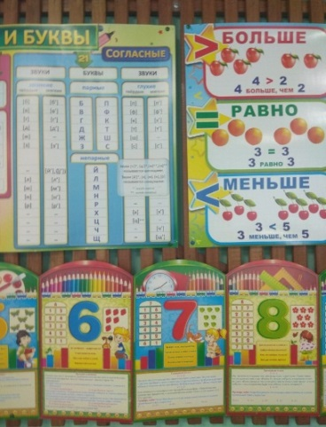
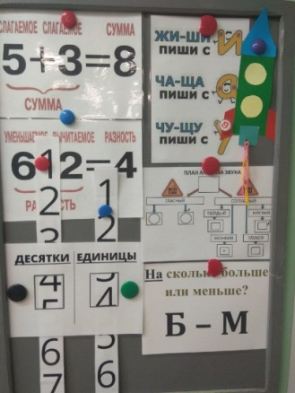
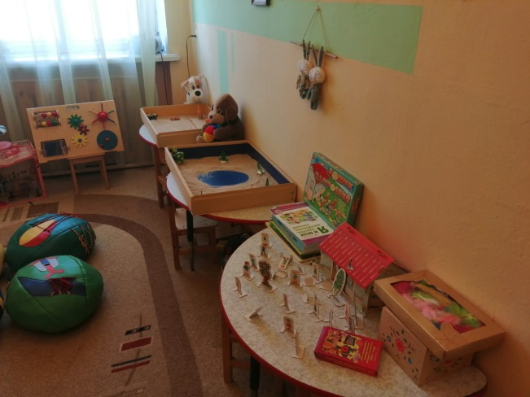
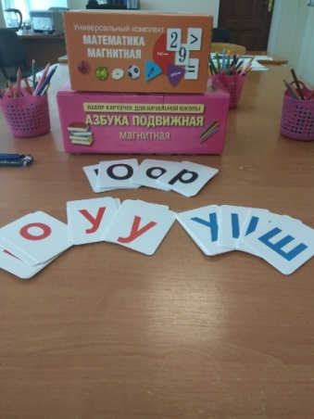
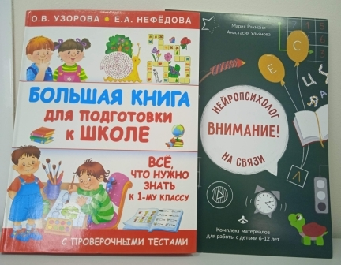
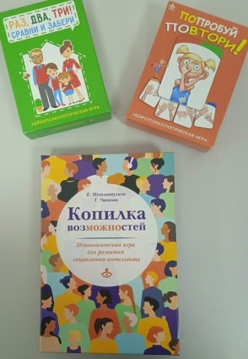
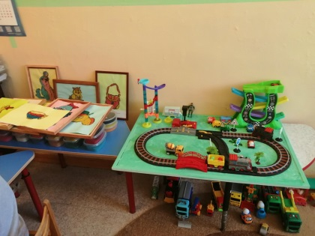
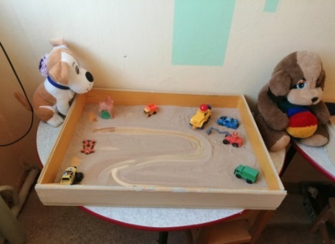
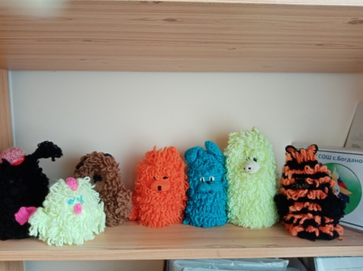
Организация образовательного пространства в ГБОУ СОШ с. Богдановка
100 % обучающихся с ОВЗ обеспечены учебниками.
Имеются необходимые учебные пособия и программные комплексы для специалистов.

Slide 7
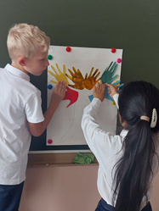
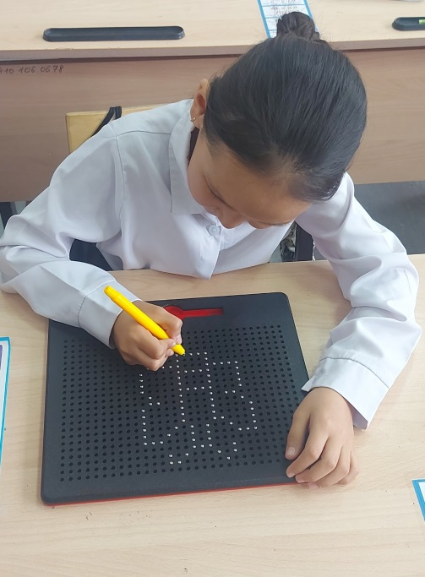
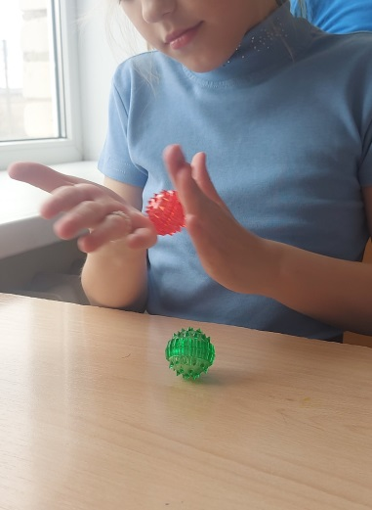
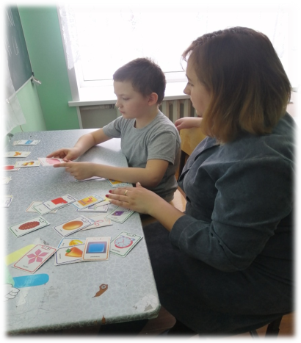
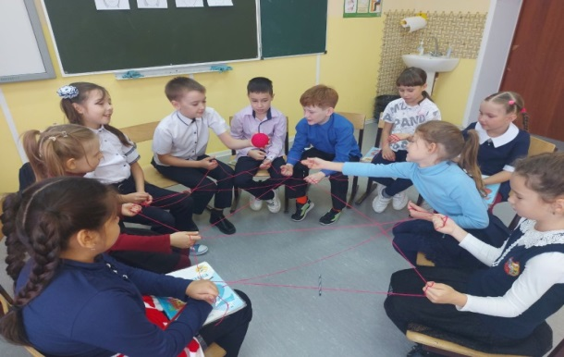
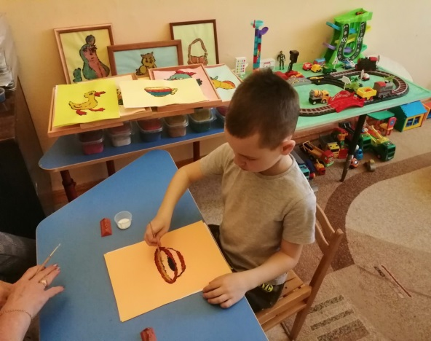
Организация образовательного пространства в ГОУ СОШ с. Богдановка
Организация и проведение индивидуальных, групповых коррекционно-развивающих занятий

Slide 8
Организация образовательного процесса в ГБОУ СОШ с.Богдановка
Организационно-правовая база (приказы, локальные акты, должностные инструкции);
Наличие адаптированных основных общеобразовательных программ и описание работы по организации психолого-педагогического сопровождения детей с ОВЗ;
Наличие программы психолого-педагогического сопровождения детей с ОВЗ;
Наличие вариативных программ внеурочной деятельности в соответствии с потребностями обучающихся с ОВЗ;
Наличие индивидуального образовательного маршрута позволяющего выстраивать для ребенка индивидуальную траекторию развития в соответствии с рекомендациями ТПМПК;
Наличие договоров о сотрудничестве со сторонними организациями, осуществляющими образование детей с ОВЗ.

Slide 9
Модель психолого-педагогического сопровождения
Служба ППС
Школьный ППк
Педагог-психолог
- Психодиагностика и психокорреция
- Развитие сенсомоторики;
- Развитие ВПФ;
- Индивидуальные коррекционные занятия;
- Исправление дефектов речи, внимания;
- Развитие связанной речи;
- Индивидуально-коррекционные занятия;
- Работа с семьей;
- Участие в ППк
Учитель - логопед
Учитель – дефектолог
РЕБЕНОК С ОВЗ
Педагог-предметник
Первичное выявление трудностей в обучении и воспитании;
Учебная деятельность;
Учебно-коррекционные занятия;
Игровая деятельность;
Классные часы;
Праздники, развлечения, досуг;
Работа с семьей;
Сопровождение семьи;
Профориентация;
- Участие в ППк
Классный руководитель
Педагог дополнительного образования

Slide 10
Сетевые формы реализации общеобразовательной программы
Год | Учреждение
11.01.2021г. | Государственное бюджетное учреждение-центр психолого-педагогической, медицинской и социальной помощи муниципального района Борский Самарской области
30.12.2021г. | Государственное бюджетное профессиональное образовательное учреждение Самарской области «Борский государственный техникум».
10.01.2022г. | Муниципальное бюджетное учреждение «Культуры» Муниципального района Нефтегорский Самарской области (далее МБУ «Культура»)
10.01.2022г. | Государственное бюджетное профессиональное образовательное учреждение Самарской области «Нефтегорский государственный техникум» (ГБПОУ « НГТ»)
10.04.2022г. | ГКУ СО «Комплексный центр социального обслуживания населения Южного округа»

Slide 11
Сотрудничество с родителями
Формы работы с семьей:
Коллективные
Общие и групповые родительские собрания, лектории, круглые столы;
Занятия в родительском
университете «Учимся вместе»
Индивидуальные
Анкетирования и опросы;
Беседы и консультации
специалистов
Работа с родителями включает в себя:
Сопровождение семьи,
психолого-педагогическая
помощь;
Консультирование родителей, помощь семьям, имеющих ребенка с ОВЗ;
Совместное ведение индивидуального образовательного маршрута ребенка;
Привлечение родителей в школу, проведение совместных мероприятий.
Только вместе с родителями, общими усилиями, учителя могут дать детям большое человеческое счастье
В.А. Сухомлинский

Slide 12
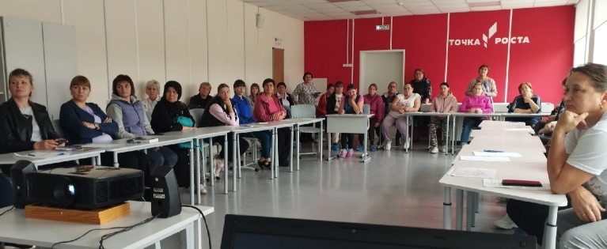
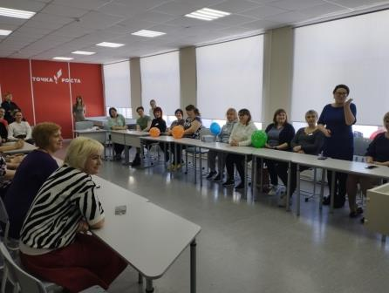
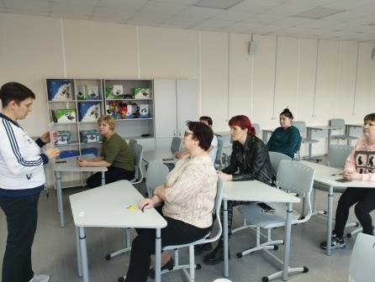
Сотрудничество с родителями
Общешкольное родительское собрание «Инклюзия: за и против…»
Круглый стол: Особенный ребенок-какой он?
Консультация родителей детей с ОВЗ

Slide 13
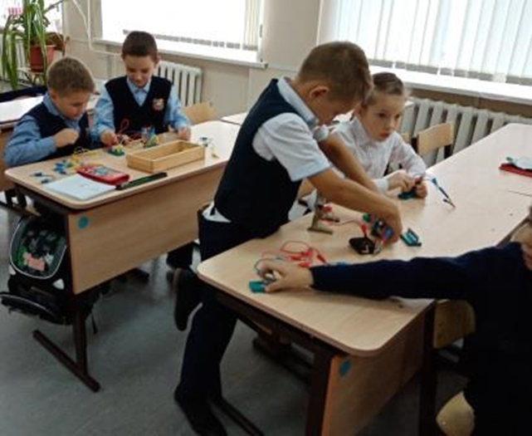
Организация внеурочной деятельности
Модель внеурочной деятельности:
Оптимизационная
Разработана с целью создания
условий развивающей среды
для воспитания и социализации
детей с ОВЗ
Внеурочная деятельность осуществляется:
В проектной деятельности под руководством взрослого: педагога, родителя, наставника-учащегося;
В событийной деятельности: участие в праздниках, соревнованиях, акциях и т.п.;
В деятельности разновозрастных групп: ШСК «Надежда», юнармейском отряде «Патриот», профильных сменах на базе «Точки роста», спортивных секциях, художественных мастерских, лабораториях.

Slide 14
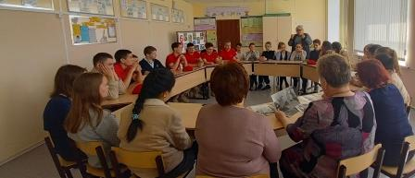
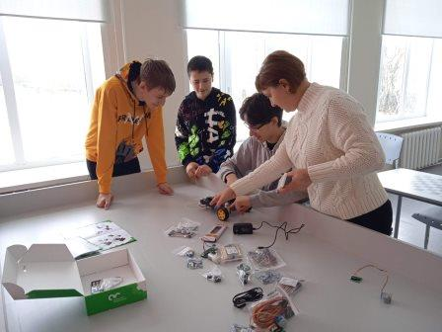
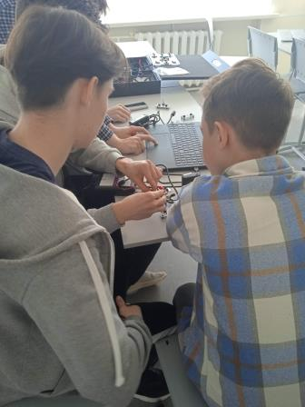
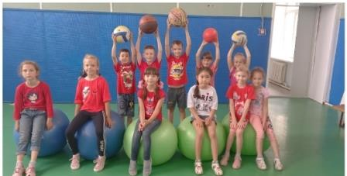
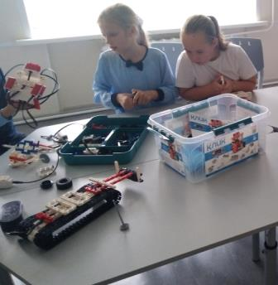
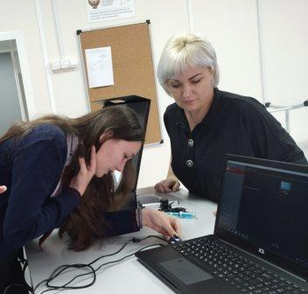
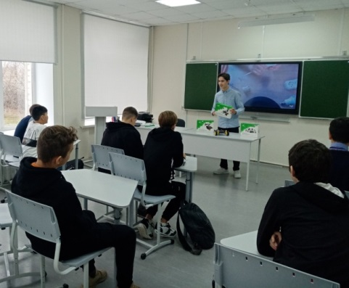
Организация внеурочной деятельности

Slide 15
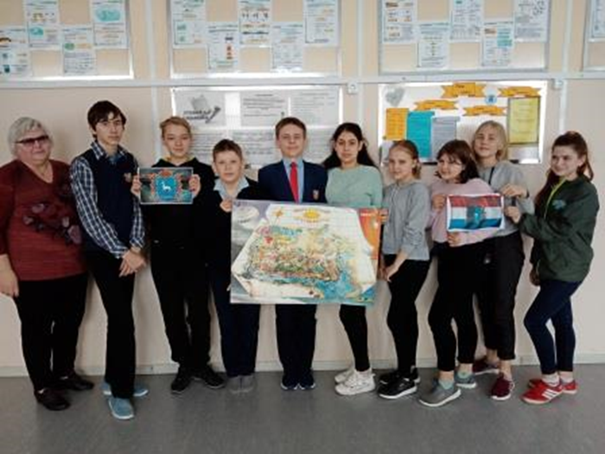
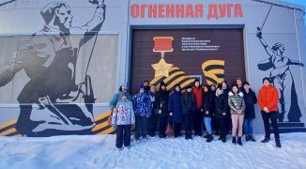
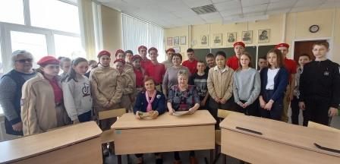
Социализация обучающихся с ОВЗ
Совместное обучение детей с ОВЗ в инклюзивном классе способствует развитию : - социальной компетентности - толерантности - навыков решения проблем - независимости
- уверенности
- самоуважения
- самоконтроля.

Slide 16
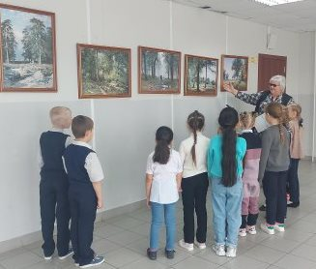
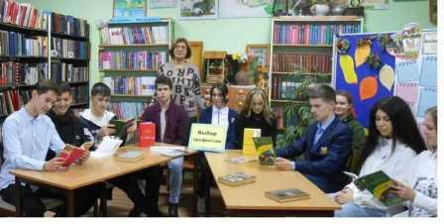
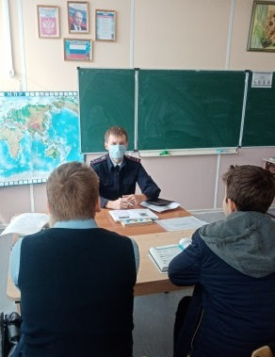
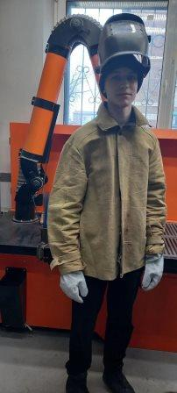
Социализация обучающихся с ОВЗ
Условие успешной социализации
детей с ОВЗ и детей-инвалидов:
профориентация,
подготовка к самостоятельной жизни, поддержка и оказание помощи при вступлении во взрослую жизнь.

Slide 17
Результативность детей с ОВЗ в мероприятиях различного уровня
Год участия | Наименование мероприятия | Класс /количество участников | Результат участия
2021 | Межрегиональный Конкурс детских творческих работ «ЭкоЧудо» | 2кл./1чел | 1 место
2021 | Международная олимпиада для обучающихся с ОВЗ среди 4-9 классов «Всё обо всём». | 4-8 кл./5 чел | участие
2022 | Межрегиональный фестиваль для обучающихся с ОВЗ и детей-инвалидов «Радуга успеха» в г. Пенза в направлении «Радостные краски» (творческая деятельность) | 3 кл./ 1 чел | 3 место
2022 | Профильная школьная смена «Практическая робототехника на основе конструктора программируемых моделей инженерных систем» по программе Самарского регионального центра для одаренных детей «Вега» на базе центра образования «Точка роста» ГБОУ СОШ с.Богдановка | 8-9 кл./ 3чел | участие
2022 | Региональный конкурс творческих работ «Что за прелесть эти сказки!» (направление декоративно-прикладное искусство) | 2 кл./ 1 чел | 2 место
2022 | Региональная интеллектуальная викторина «Город мастеров» для обучающихся 1-4 классов с ОВЗ. | 2 кл./ 1 чел | звание «Мастер»
2022 | Региональный конкурс «Моя родная школа» | 9 кл./ 1 чел | диплом 3 степени
2022 | Всероссийский конкурс сочинений | 8кл./1 чел | 3 место
2023 | Областной с международным участием конкурс исследовательских работ обучающихся с ОВЗ «Первые шаги в науку» | 8кл./1 чел | участие

Slide 18
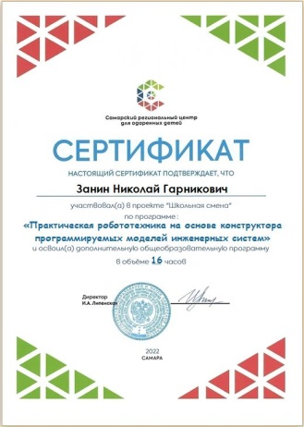
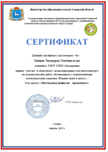
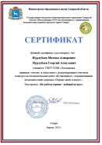
Результативность участия детей с ОВЗ в мероприятиях различного уровня

Slide 19
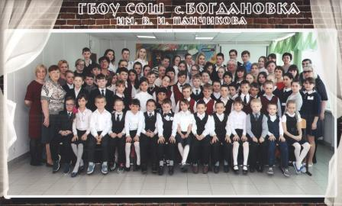
Реализация технологии «Равные среди равных» в ГБОУ СОШ с.Богдановка
Цель реализации технологии «Равные среди равных»:
Создание условий целенаправленного социально-педагогического воздействия на обучающихся с ОВЗ и интеграция их в образовательный и воспитательный процесс школы
Целевые группы:
педагогический коллектив
ГБОУ СОШ с.Богдановка,
дети с ОВЗ, обучающиеся в образовательной
организации,
родители (законные представители) данных
учащихся
Преимущества реализации технологии «Равные среди равных»:
Полноценное образование
Уверенность в себе
Общение со сверстниками
Адаптация и интеграция в обществе
Понимание обществом проблем инвалидности
Воспитание толерантного отношения в среде детей и молодежи

Slide 20
Реализация технологии «Равные среди равных» в ГБОУ СОШ с. Богдановка
Показатели эффективности деятельности
Службы психолого-педагогического сопровождения
при реализации технологии «Равные среди равных»
Выход на иной уровень межличностного взаимодействия между обучающимися
Оптимальное использование ресурсов для личностного развития обучающихся и профессионального роста педагогов
Повышение уровня педагогических знаний родителей, обмен опытом во вопросах воспитания, плодотворное сотрудничество с педагогами
Удовлетворенность
родителей
образовательным
процессом
Самоаттестация инклюзивных
классных коллективов
Положительные результаты достигаются длительной работой и в тесном сотрудничестве всех участников образовательного процесса!

Slide 21
НАШИ КОНТАКТЫ 446613, Самарская область, Нефтегорский район, с.Богдановка, переулок Школьный д.4, телефон (8846)7047259 e-mail: bogdan_sch_nft@samara.edu.ru сайт: https://bogdan-school.ru/
Спасибо за внимание!

